Slide 1
CHƯƠNG IV: HOẠCH ĐỊNH CHÍNH SÁCH SẢN PHẨM
Nội dung:
Sản phẩm và phân loại sản phẩm
Chu kỳ sống của sản phẩm
Nội dung của chính sách sản phẩm

Slide 2
Công việc của nhà QT Mar
(1) Mục tiêu kinh doanh (CL kinh doanh) tăng 30%LN/VĐT-> xác định cách thức cần (muốn) triển khai để đạt (1)-> (2) xác định mục tiêu (CL) marketing (Mở rộng thị trường, phát triển thị trường) -> (3) Lập KH marketing (/Thu thập thông tin, xử lý tt, phân tích DL, bao cáo nghiên cứu ttruong/ -> Phân khúc TT->LCTTMT (KH mục tiêu, sản phẩm mục tiêu, giá chị-cp, phân phối, pthuc truyền thông)->(4) Tke CL Mar-Mix (SP, Giá, PP, XTTM)-> triển khai 4P/7P-> (5) (Đánh giá hiệu quả hđ Marketing) Kiểm tra thực hiện KH-> (6) Điều Chỉnh KH (nếu cần)-> thực hiện KH điều chỉnh-> (7) Đánh giá kết quả thực hiện MTieu Mar (->Thị trường đc mở rộng thành công hay không và ntn)->(8)-Mở rộng được TT-> Xác định hiệu quả của CL Mar (bằng cách: đo lường thông qua mức độ đạt mục tiêu ban đầu/kinh doanh: Tăng 30% LN/VĐT)

Slide 3
I. Khái niệm sản phẩm
Theo quan điểm truyền thống:
Sản phẩm là vật phẩm tổng hợp các đặc tính về vật lý, hóa học, sinh học được tập hợp trong một hình thức đồng nhất, là vật mang giá trị sử dụng.
-> Sản phẩm được xem là một GTSD hữu hình.

Slide 4

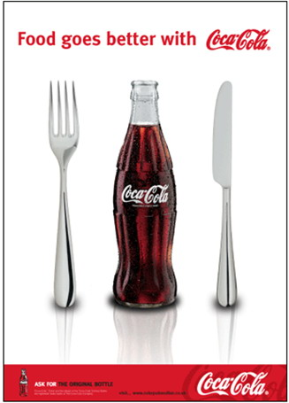
Khái niệm sản phẩm theo theo quan điểm marketing
Bất kỳ thứ gì có thể (được phép) cung
ứng trên thị trường để thu
hút, mua sắm, sử dụng
hoặc tiêu dùng nhằm thỏa
mãn nhu cầu hoặc mong
muốn của con người

Slide 5

Các cấp độ sản phẩm
0
SP tiềm ẩn
Lợi ích cốt lõi: Lợi ích cơ bản thu được từ SP sau khi mua.
0
SP gia tăng
Sản phẩm cơ bản::Dạng cơ bản của
lợi ích cốt lõi về khía cạnh hữu hình, vô hình của SP.
SP mong đợi
SP cơ bản
Sản phẩm mong đợi: Tập hợp thuộc tính & điều kiện được mong
đợi, chấp thuận của người mua
Lợi ích
cốt lõi
Sản phẩm gia tăng (sp bổ sung): Dịch vụ và lợi ích phụ thêm khác với đối thủ
Sản phẩm tiềm ẩn: Sự hoàn thiện và biến đổi của SP trong tương lai.

Slide 6
Lớp
1. Giá trị cốt lõi: dinh dưỡng
2. Giá trị thực tế: sưa ensure mama #
Bánh dinh dưỡng ensure mum
3. Giá trị gia tăng: dv CSKH, ck, quà tặng

Slide 7
Phân loại sản phẩm
- Hàng lâu bền, hàng không bền, hàng dịch vụ
Hàng lâu bền:
Hàng hóa hữu hình sử dụng nhiều lần.
Hàng không bền:
Hàng hữu hình thường bị tiêu hao sau một hay vài lần sử dụng.
Dịch vụ: Lợi ích hay sự thõa mãn vô hình

Slide 8
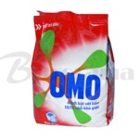
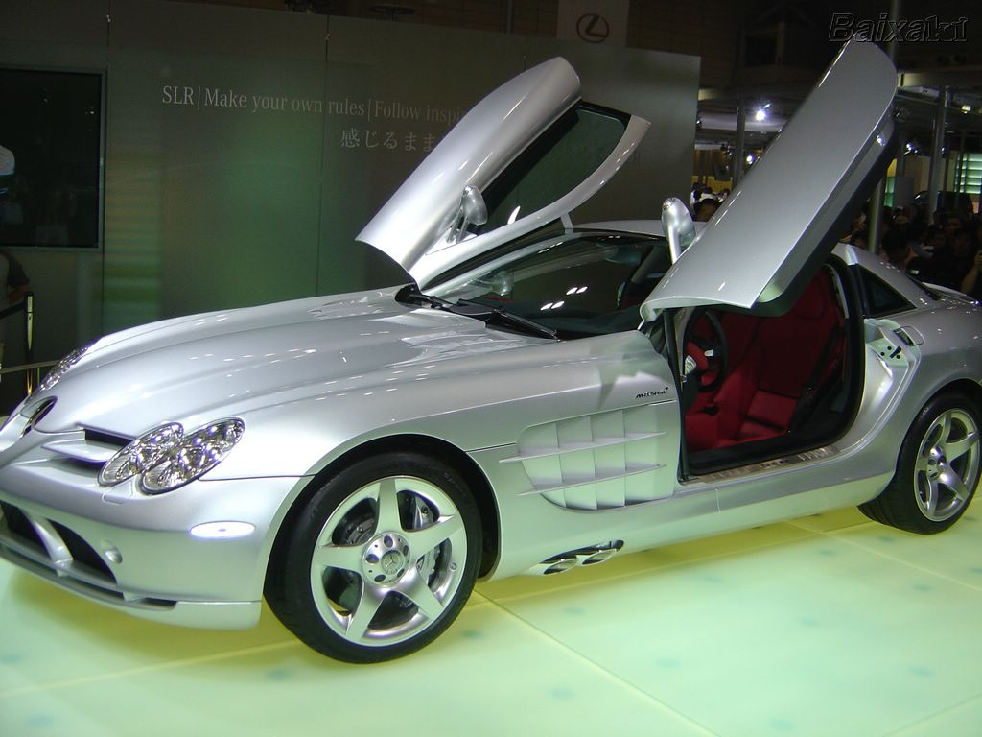
Hàng tiêu dùng
Hàng dễ mua:
Không đắt, mua thường xuyên, bỏ ít công sức tìm mua, không cần suy nghĩ, marketing nhằm tạo ra tính sẵn sàng của SP ở nhiều nơi, tính thay thế của loại SP rất cao, không cần nỗ lực bán hàng
Hàng mua lựa chọn:
Người mua muốn nhận thêm lợi ích khi nỗ lực tìm kiếm, quyết định mua không chịu sự thôi thúc của tình thế; tập trung suy nghĩ, bỏ nhiều công sức trong quá trình mua.

Slide 9
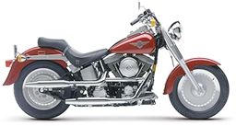
Hàng đặc biệt:
Người mua biết chính xác những gì họ muốn, mua đơn chiếc, người mua thu thập rất nhiều thông tin và mất nhiều thời gian, nhãn hiệu là yếu tố quan trọng, phân phối cũng liên quan chặt chẽ đến quá trình ra quyết định.
Hàng mua theo nhu cầu thụ động:
Có thể có hay không tồn tại trong tâm trí, nhu cầu xuất hiện khi thấy hoặc biết đến sản phẩm, nổ lực marketing rất cao để bán hàng.
Từ điển Bách khoa
Từ điển Bách khoa
Từ điểnBách khoa

Slide 10
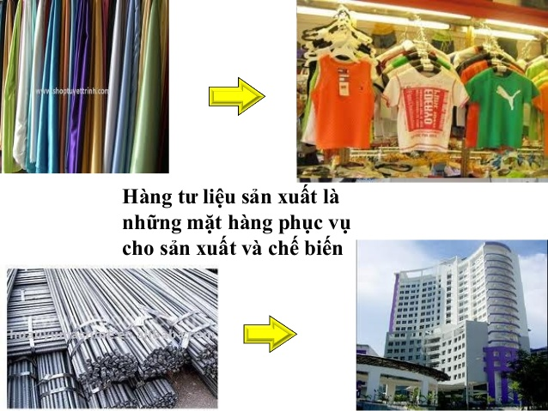
Hàng tư liệu sản xuất

Slide 11
Vị trí của chính sách sản phẩm
Chính sách sản phẩm bao gồm các hoạt động và giải pháp nhằm đề ra, thực hiện các chiến lược về sản phẩm của doanh nghiệp
Vai trò:
- Sản phẩm là công cụ cạnh tranh bền vững nhất của doanh nghiệp

Slide 12
Vị trí của chính sách sản phẩm
Vai trò (tt):
- Cơ sở cho việc thực hiện triển khai và phối hợp một cách có hiệu quả với các chính sách khác. Giá, Phân phối, XTHH
- Giúp doanh nghiệp thực hiện được các mục tiêu marketing trong từng thời kỳ.

Slide 13
II. Các quyết định marketing chủ yếu trong chính sách sản phẩm
1. Quyết định các đặc tính của sản phẩm.
- Quyết định về chất lượng sản phẩm
- Quyết định về việc lựa chọn các tính năng của sản phẩm
- Quyết định về thiết kế sản phẩm.

Slide 14
II. Các quyết định marketing chủ yếu trong chính sách sản phẩm (tt)
2. Quyết định về thương hiệu
Thương hiệu là sự cam kết của người bán đối với người mua về mức độ lợi ích sẽ cung ứng cho họ, được thể hiện trong tập hợp các tính năng, chất lượng, các dịch vụ chuyên biệt và được nhận biết thông qua tên gọi, thuật ngữ, biểu tượng, hình vẽ…hoặc sự phối hợp giữa chúng.

Slide 15


Khái niệm thương hiệu
Thương hiệu là hình tượng về một doanh nghiệp, hoặc một loại, hay một nhóm hàng hóa, dịch vụ trong con mắt khách hàng; là tập hợp các dấu hiệu để phân biệt hàng hóa dịch vụ của doanh nghiệp này với hàng hóa, dịch vụ của doanh nghiệp khác, hoặc để phân biệt chính doanh nghiệp này với doanh nghiệp khác. (Philip Kotler)
(Thương hiệu là nhãn hiệu có uy tín, giá trị)

Slide 16
2.1. Các yếu tố cốt lõi của thương hiệu
- Các thuộc tính
- Các lợi ích
- Giá trị
- Tính cách

Slide 17
2.2. Các yếu nhận diện thương hiệu
- Tên thương hiệu
- Dấu hiệu của thương hiệu
- Câu khẩu hiệu (Slogan)

Slide 18
2.3. Các yếu cấu thành nhãn hiệu
- Tên nhãn hiệu ( Brand Name)
- Dấu hiệu ( Brand Mark)
Nhãn hiệu thương mại (Trade Mark)

Slide 19
2.3. Các yếu cấu thành nhãn hiệu
- Tên nhãn hiệu ( Brand Name)
Tên gọi nhằm xác định hàng hóa/ dịch vụ của người bán và phân biệt với hàng hóa của những DN khác

Slide 20

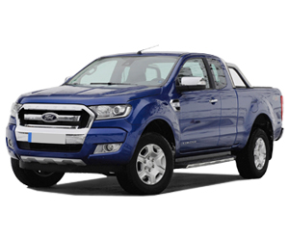


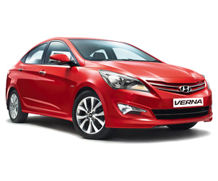
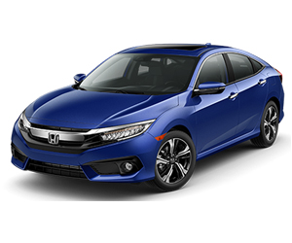
Tên nhãn hiệu ( Brand Name)

Slide 21
- Nhãn hiệu thương mại ( Trade Mark)
Tên hiệu thương mại đã được đăng ký và được pháp luật bảo vệ

Slide 22
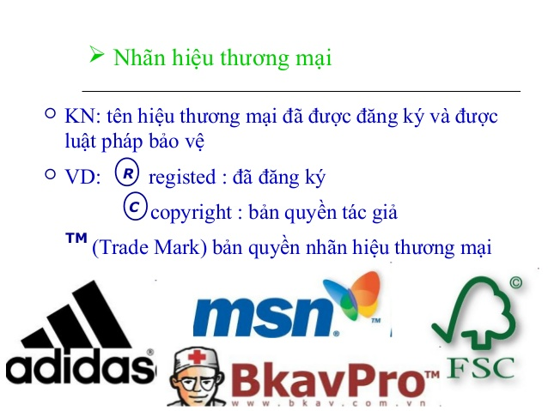

Slide 23
Vai trò của nhãn hiệu
Đối với doanh nghiệp:
Công cụ để nhận diện và tạo khác biệt hóa sản phẩm
Phương tiện để bảo vệ các lợi thế và đặc điểm của sản phẩm
Khẳng định đẳng cấp và chất lượng sản phẩm
Cách thức khắc họa sản phẩm vào tâm trí khách hàng
Hàng rào bảo vệ sản phẩm, tạo lợi thế cạnh tranh.

Slide 24
Vai trò của nhãn hiệu
Đối với người tiêu dùng:
Giúp xác định nguồn gốc, xuất xứ sản phẩm
Tiết kiệm chi phí tìm kiếm sản phẩm
Góp phần khẳng định đẳng cấp và gia trị bản thân

Slide 25
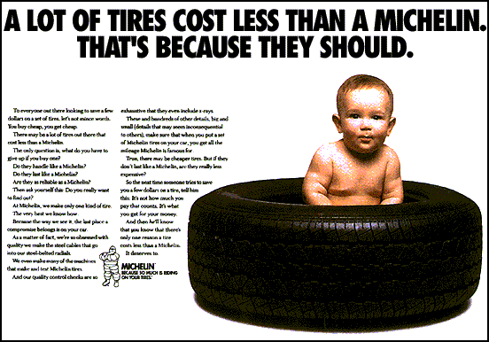
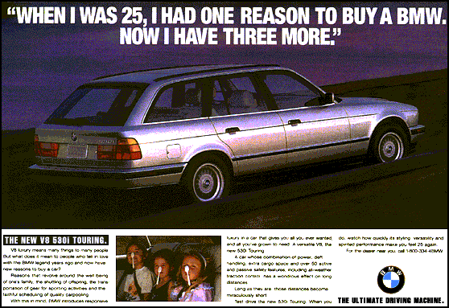
Vai trò của nhãn hiệu
Quan điểm người tiêu dùng:
giảm rủi ro khi lựa chọn SP
phân biệt và so sánh với SP cạnh tranh
Quan điểm Marketing:
xây dựng thái độ của NTD về SP
tạo nhận biết sự khác biệt về SP
tạo điều kiện phát triển SP mới.
MICHELIN
BMW

Slide 26


Các quyết định liên quan đến nhãn hiệu sản phẩm
Các lợi ích của việc đặt
nhãn hiệu:
Hỗ trợ quá trình đặt hàng
Bảo vệ nhãn hiệu thương mại
Hỗ trợ việc phân đoạn thị trường
Củng cố hình ảnh tổ chức
Hàng hóa có nhãn hiệu được người bán lẻ và các nhà phân phối yêu thích hơn
Các thách thức
quan trọng
Đặt nhãn hiệu hay không
Người đứng tên nhãn hiệu
Tên nhãn hiệu
Định vị lại nhãn hiệu

Slide 27
Các quyết định liên quan đến nhãn hiệu sản phẩm
Các thách thức
quan trọng
Đặt nhãn hiệu hay không
Người đứng tên nhãn hiệu
Tên nhãn hiệu
Định vị lại nhãn hiệu
Có các lựa chọn:
Nhãn hiệu của nhà
sản xuất
Nhãn hiệu của nhà
phân phối (người bán lẻ, cửa hàng…
Nhượng quyền sử dụng nhãn hiệu

Slide 28
Các quyết định liên quan đến nhãn hiệu sản phẩm
Nhãn hiệu mạnh:
Gợi lên những lợi ích
Gợi lên chất lượng của sản phẩm
Dễ phát âm, nhận biết
và nhớ
Khác biệt
Không gợi lên ý nghĩa
nghèo nàn hoặc xấu trong những ngôn ngữ khác
Các thách thức
quan trọng
Đặt nhãn hiệu hay không
Người đứng tên nhãn hiệu
Tên nhãn hiệu
Định vị lại nhãn hiệu

Slide 29
Các quyết định liên quan đến nhãn hiệu sản phẩm
Các thách thức
quan trọng
Đặt nhãn hiệu hay không
Người đứng tên nhãn hiệu
Tên nhãn hiệu
Định vị lại nhãn hiệu
Những thay đổi về sở
thích hoặc sự có mặt
của những đối thủ cạnh
tranh mới có thể cho
biết nhu cầu đối với việc
định vị lại nhãn hiệu

Slide 30
Phân biệt thương hiệu và nhãn hiệu
Thương hiệu (brands) theo định nghĩa của Tổ chức sở hữu trí tuệ thế giới (WIPO): là một dấu hiệu (hữu hình và vô hình) đặc biệt để nhận biết một sản phẩm hàng hoá hay một dịch vụ nào đó được sản xuất hay được cung cấp bởi một cá nhân hay một tổ chức.
Nhãn hiệu (marks) theo định nghĩa tại Khoản 16 Điều 4 Luật Sở hữu trí tuệ là dấu hiệu dùng để phân biệt hàng hoá, dịch vụ của các tổ chức, cá nhân khác nhau.

Slide 31
Phân biệt thương hiệu và nhãn hiệu
Tiêu chí | Thương hiệu | Nhãn hiệu
Về mặt pháp lý | Thương hiệu không là đối tượng được bảo hộ quyền sở hữu trí tuệ tại Việt Nam | Nhãn hiệu là đối tượng được bảo hộ quyền sở hữu trí tuệ tại Việt Nam
Về khía cạnh vật chất | Tồn tại trong tâm trí người tiêu dùng | Người tiêu dùng nhận diện qua hình ảnh, từ ngữ, biểu tượng,…
Về thời gian tồn tại | Lâu dài | Có thời hạn

Slide 32
So sánh giữa thương hiệu và nhãn hiệu
Đặc trưng | Nhãn hiệu | Thương hiệu
Thuật ngữ | Trademark | Brand
Tính hữu hình | Nhìn thấy, sờ mó, nghe… -> xác nhận bên ngoài | Bao gồm cả hữu hình và vô hình: cảm nhận, nhận thức, hình tượng…
Giá trị | Được thể hiện qua sổ sách kế toán | Không được thể hiện qua sổ sách kế toán
Tiếp cận | Dưới góc độ luật pháp | Dưới góc độ người sử dụng
Bảo hộ | Luật pháp thừa nhận và bảo hộ | Người tiêu dùng thừa nhận, tin cậy, và trung thành gắn bó
Làm giả | Có hàng giả | Không có thương hiệu giả
Phụ trách | Luật sư, nhân viên pháp lý | Chuyên viên quản trị thương hiệu, chuyên viên marketing
“...chỉ khi có nhiều thực khách có cảm giác gần gũi, thân quen với cái tên của một quán phở nào đó thì coi như quán phở đó đã có thương hiệu”

Slide 33
Quyết định về bao bì sản phẩm
Bao bì tiếp xúc: bao bì trực tiếp chứa hoặc gói sản phẩm
Bao bì lớp ngoài: lớp bảo vệ bao bì tiếp xúc, đảm bảo an toàn cho sản phẩm, gia tăng tính thẩm mĩ
Bao bì vận chuyển: lớp bao bì cần thiết cho việc lưu kho vận chuyển

Slide 34
Quyết định về bao bì sản phẩm
Chức năng:
Bảo vệ sản phẩm
Chức năng thẩm mĩ và kích thích tiêu thụ
Chức năng quảng cáo
Cung cấp thông tin cho khách hàng

Slide 35
Quyết định phát triển sản phẩm mới
Những rào cản trong phát triển sản phẩm mới
Thiếu những ý tưởng quan trọng về sản phẩm mới trong những lĩnh vực nhất định
Thị trường vụn vặt
Những hạn chế về chính sách của Nhà nước
Quá trình phát triển sản phẩm mới tốn kém
Thiếu vốn
Chu kỳ sống sản phẩm ngắn

Slide 36
Quyết định về danh mục sản phẩm
Chủng loại (loại) SP là một nhóm các SP có mối quan hệ mật thiết với nhau vì chức năng của chúng tương tự nhau và cùng được bán đến một số nhóm khách hàng và được tiếp thị qua cùng một kênh hoặc nằm trong cùng một mức giá nào đó.
Danh mục sản phẩm: Tập hợp các loại SP mà DN cung cấp cho thị trường.

Slide 37

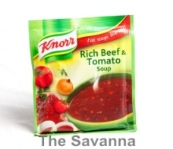
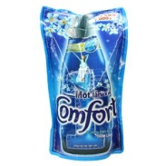

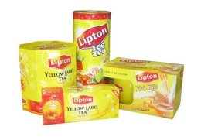

Danh mục sản phẩm Unilever
Chăm sóc gia đình
Chăm sóc gia đình
Chăm sóc
cá nhân
Thực
phẩm
1. Nước xả mềm vải
2. Bột giặt
3. Tẩy rửa
1. Dầu gội & Dầu xả
2. Kem dưỡng da)
4. Bàn chải và kem đánh
5. Xà phòng tắm và sữa tắm
1. Trà
2. Thực phẩm

Slide 38
Danh mục sản phẩm của P&G
BỘT GIẶT XÀ PHONG DẦU GỘI ĐẦU KEM ĐÁNH RĂNG
- Ivory snow - Ivory - Pantene - Gleem
- Dreft - Kirk’s - Pert - Crest
- Tide - Lava - Organic - Denquel
- Cheer - Camay - H & S
- Oxydol - Zest
- Dash - Safeguard
- Coast

Slide 39
Quyết định danh mục sản phẩm (Production mix)
Chiều rộng danh mục : số chủng loại SP có trong danh mục.
Chiều dài danh mục : tổng số mặt hàng trong danh mục SP
Chiều sâu danh mục : tổng số mặt hàng trong từng nhãn hiệu
Tính đồng nhất danh mục : mức độ mà các SP khác nhau trong chủng loại sp quan hệ với nhau về mục đích sử dụng, các yêucầu về SX, kênh phân phối, công nghệ sx….
0
Đồng nhất
Chiều sâu
Chiều rộng
Chiều dài
Chiến lược sản phẩm

Slide 40
QUYẾT ĐỊNH CHỦNG LOẠI SẢN PHẨM (Production line)
Quyết định về chiều dài
Quyết định hiện đại hóa sản phẩm
Quyết định khuếch trương và loại bỏ sản phẩm

Slide 41
QUYẾT ĐỊNH CHỦNG LOẠI SẢN PHẨM (Production line)
Quyết định về chiều dài
Thay đổi chiều dài chủng loại SP:
Dãn rộng hay bổ sung loại SP
Nguyên lý quyết định:
Cân nhắc giữa chi phí tăng thêm và lợi nhuận tăng thêm
Chi phí
Lợi ích

Slide 42
QUYẾT ĐỊNH THAY ĐỔI CHIỀU DÀI CHỦNG LOẠI SẢN PHẨM
1/ Kéo dài chủng loại sản phẩm:
Kéo dài xuống dưới:
tạo ra các các SP có các thuộc tính và chất lượng giảm dần nhằm đối phó cạnh tranh hay tăng cơ hội KD
chú ý tác động ngược với SP hiện có.
Kéo dài lên trên:
tạo ra các lọai sản phẩm có thuộc tính, đặc điểm và chất lượng cao hơn
kéo dài hai phía:
bao gồm hai quyết định nói trên
2/ Bổ sung chủng loại sản phẩm:
bổ sung thêm mặt hàng mới
Kéo lên trên
Kéo hai
phía
Bổ sung
Kéo xuống dưới

Slide 43
QUYẾT ĐỊNH CHỦNG LOẠI SẢN PHẨM (tt)
Hiện đại hóa sản phẩm:
Cải tiến liên tục để tạo lợi thế cạnh tranh
Tốc độ tiến bộ khoa học công nghệ mạnh mẽ là một áp lực
Cân nhắc thân trọng tính thời điểm tiến hành thay đổi
Khuếch trương hay loại bỏ:
Tập trung nỗ lực vào một mặt hàng để tạo uy tín cho dòng SP
loại bỏ SP trên cơ sở phân tích lợi nhuận/chi phí hay khả năng SX và quản trị

Slide 44


Các quyết định về dịch vụ khách hàng
Khái niệm dịch vụ khách hàng
Là các dịch vụ bổ sung tối thiểu đi kèm theo sản phẩm cốt lõi khi bán sản phẩm cho khách hàng.
Ví dụ: bảo hành, mua trả góp…

Slide 45
Các quyết định về dịch vụ khách hàng
Quyết định về nội dung dịch vụ cung cấp cho khách hàng
Quyết định về mức độ dịch vụ cung cấp cho khách hàng
Quyết định về hình thức cung cấp cho khách hàng

Slide 46

Quyết định về nội dung dịch vụ cung cấp cho khách hàng

Slide 47

Quyết định về mức độ cung cấp dịch vụ cho khách hàng
Nhiều hay ít
Một phần hay toàn phần…

Slide 48
Quyết định về hình thức cung cấp dịch vụ cho khách hàng
Thỏa thuận để nhà phân phối cung cấp dịch vụ
Thuê các tổ chức khác
Công ty tự cung cấp

Slide 49


Chăm sóc khách hàng
Khái niệm
Là tất cả những gì mà một doanh nghiệp cần thiết phải làm để thỏa mãn nhu cầu và mong đợi của khách hàng.

Slide 50
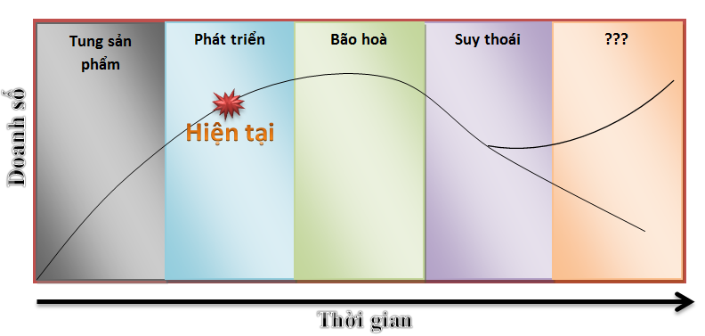
Các chiến lược theo chu kỳ sống sản phẩm
Chu kỳ sống của sản phẩm

Slide 51
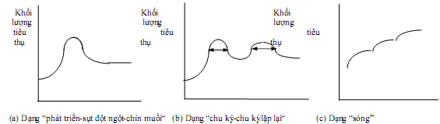
Các dạng chu kỳ sống của sản phẩm

Slide 52
Các chiến lược marketing theo cùng chu kỳ sống của sản phẩm
Giai đoạn giới thiệu
Chiến lược Hớt váng nhanh | Chiến lược Hớt váng chậm
Chiến lược thâm nhập nhanh | Chiến lược thâm nhập chậm

Slide 53
Giai đoạn phát triển
Chiến lược cải tiến chất lượng sản phẩm
Chiến lược thâm nhập vào những phân đoạn thị trường mới.
- Chiến lược mở rộng phạm vi phân phối, tham gia vào những kênh phân phối mới.
Chiến lược chuyển mục tiêu quảng cáo từ giới thiệu mặt hàng sang tạo niềm tin và sự ưa thích sản phẩm.
Chiến lược giảm giá đúng lúc để thu hút những khách hàng nhạy cảm với giá.

Slide 54
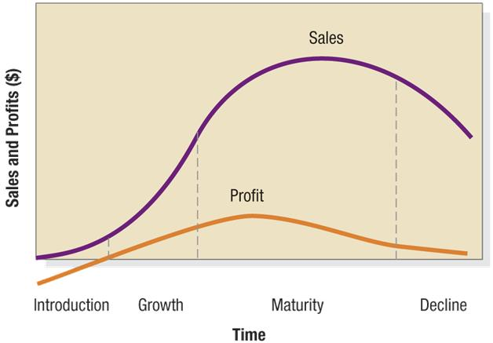
Giai đoạn sung mãn
sung mãn
ổn định
sung mãn
suy tàn
sung mãn
tăng trưởng

Slide 55
Giai đoạn sung mãn (tt)
Chiến lược:
Cải tiến marketing-mix
Đổi mới thị trường
Đổi mới sản phẩm

Slide 56
Giai đoạn suy tàn
Duy trì
Thu hoạch
Loại bỏ

Slide 57
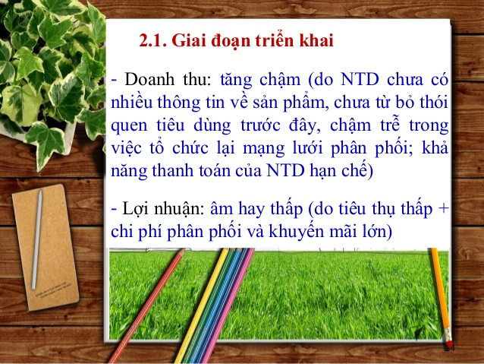

Slide 58
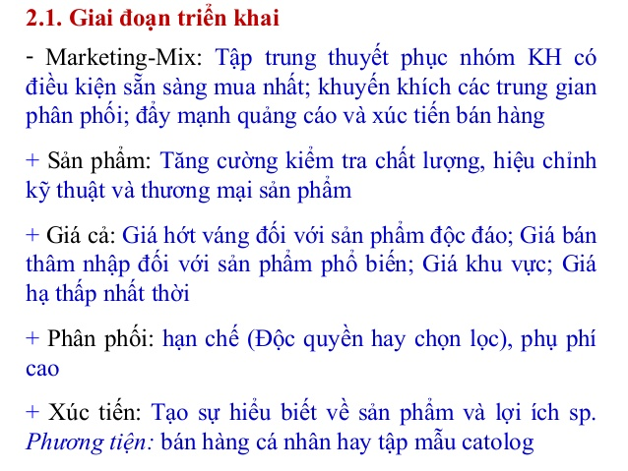

Slide 59
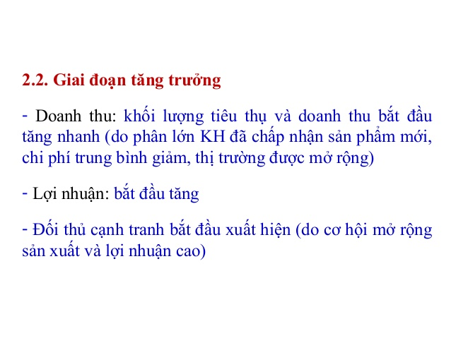

Slide 60
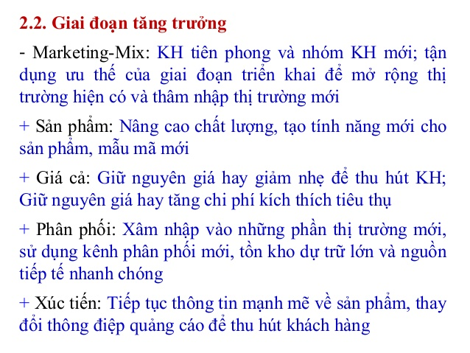

Slide 61
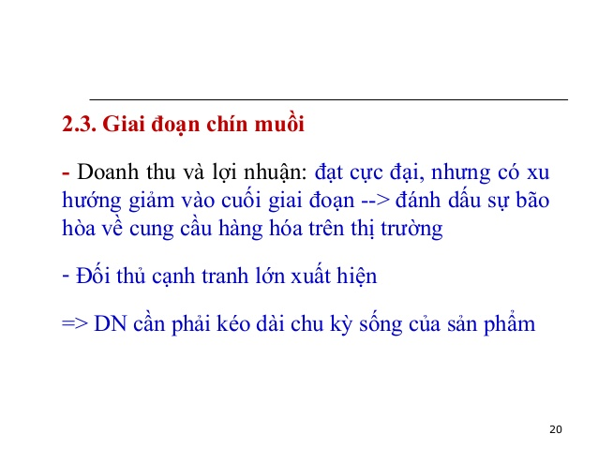

Slide 62
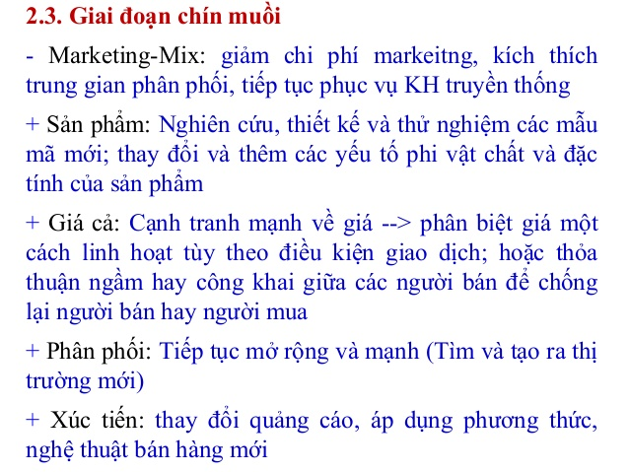

Slide 63
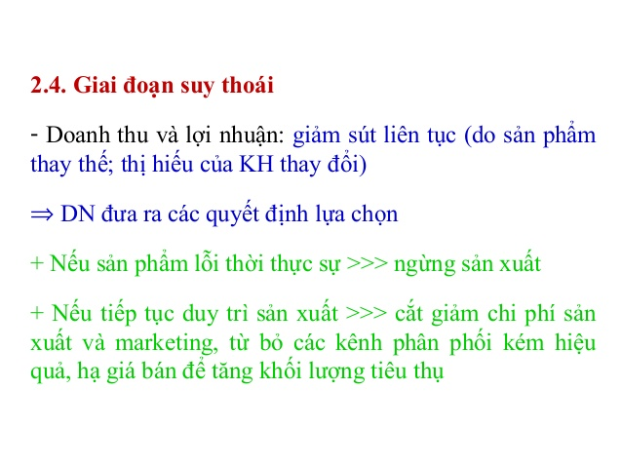

Slide 64
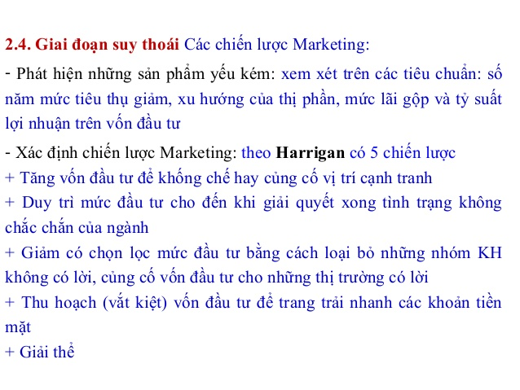

Slide 65
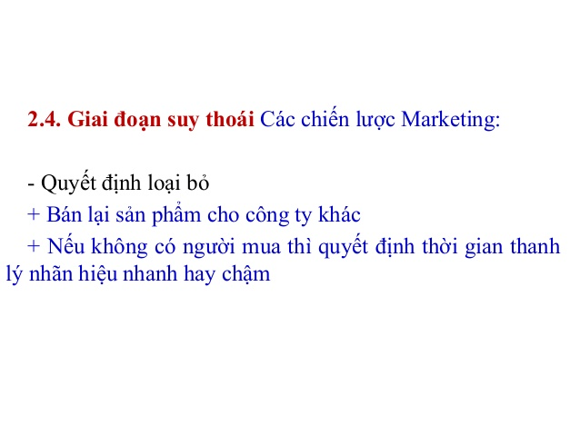

Slide 66
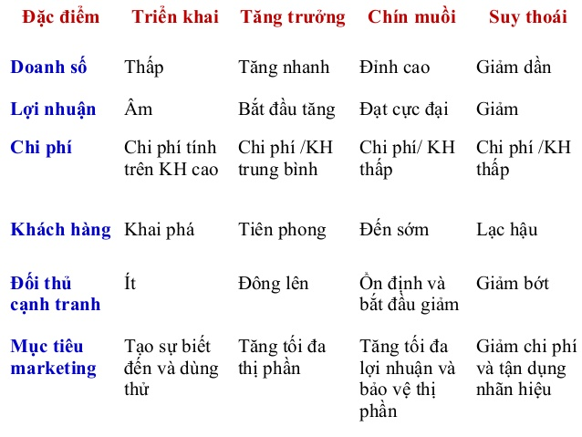

Slide 67
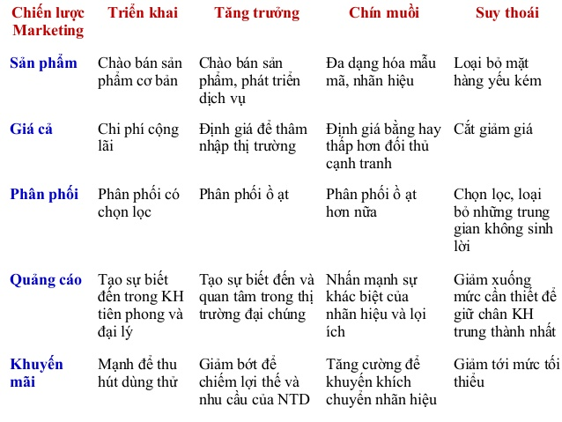

Slide 68
Câu hỏi ôn tập
1/ Nhãn hiệu là gì? Nhãn hiệu gồm những bộ phận nào?
2/ Có nên đặt tên nhãn hiệu không? Lợi ích của việc đặt tên nhãn hiệu?
3/ Ai đặt tên nhãn hiệu ? Nên đặt tên chung hay tên riêng?

Slide 69
Hàng hoá | Dịch vụ
Hữu hình | Vô hình
Tiêu chuẩn hoá | Phân tán
Sản xuất tách rời tiêu dùng DỄ HƯ HỎNG | đồng thời Không hỏng
HÃY PHÂN BIỆT HÀNG HÓA VÀ DỊCH VỤ

Slide 70
MÔI TRƯỜNG MARKETING
Giống nhau: đều tập hợp những yếu tố có tác động (ảnh hưởng) đến hoạt động Mar và HĐKD của DN
MT vi mô-> trực tiếp-> DN có knang Control
Mt vĩ mô-> gián tiếp-> DN k thể control
TẠI SAO DN PHẢI HIỂU RÕ CÁC YẾU TỐ MT MARKETING? BẠN HÃY ĐÁNH GIÁ YẾU TỐ MT (A) ẢNH HƯỞNG ĐẾN HOẠT ĐỘNG MARKETING CỦA DN

Slide 71
HÀNH VI MUA CỦA KHÁCH HÀNG
-> Khách hàng cá nhân có phản ứng như thế nào đối với loại hàng hóa:
Hàng hóa thông thường có giá cả phải chăng-> Hành vi ra sao (Khách hàng/DN)
Hàng hóa đắt tiền-> Hành vi ra sao (Khách hàng/Doanh nghiệp)

Slide 72
Kiến thức chương 4 Chính sách sản phẩm
Khái niệm sản phẩm
Phân loại : hữu hình & vô hình (so sánh)
Cấu tạo của sản phẩm? Chia theo lớp or cấp độ?
Không được phép đồng nhất Marketing với quảng cáo/tiếp thị/phân phối/bán hàng cá nhân (chương 1)

Slide 73
KÊNH PHÂN PHỐI
Khái niệm
Kênh PP là tập hợp cá nhân hay tổ chức độc lập và phụ thuộc lẫn nhau thực hiện công việc liên quan đến việc làm cho hàng hóa hay dịch vụ sẵn sàng sẵn sàng để người tiêu dùng hoặc khách hàng tổ chức tiêu dùng hay sử dụng chúng.

Slide 74
Kênh PP cấp 0 = Kênh PP trực tiếp = (không có trung gian môi giới TM)-> Nhà PP là ai? Họ là Đại lý của DN
Cơ chế HĐ: Vận dụng Mar-Mix của DNSX-> không hưởng LN-> là Hoa hồng
Kênh PP Bán buôn-Bán lẻ = Kênh PP gián tiếp ->
Cơ chế HĐ: tự thiết kế chính sách mar: giá, PP, XTHH
-> được sở hữu sản phẩm của cty (mua rồi)->có quyền định đoạt

Slide 75
Cấp 0: DN-(Đly)-KH: 0
Cấp 1: DN-BLẻ_KH
Caap2: DN-BB-Ble-KH

